Slide 1
제 4 장
Linked Lists
(연결리스트)

Slide 2
4.1 단방향 연결 리스트 (singly linked lists)
순차적(sequential) 표현
  원소들이 고정된 크기로 연속되어 저장 : 즉 배열로 순차 저장
  테이블에서 임의 원소 접근, 스택이나 큐의 원소 삽입/삭제에 적합
  순차 리스트에서 임의 원소의 삽입/삭제 비용 큼
연결된(linked) 표현
  각 원소들이 메모리의 임의의 위치에 저장
  노드의 구조
데이타
링크(포인터)

Slide 3
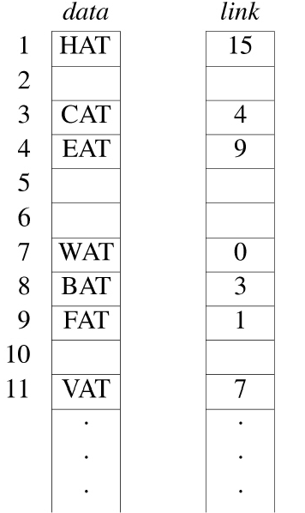
비순차 리스트 (Non-sequential list) 표현
first = 8
data[8] = BAT : 데이타
link[3] = 4 : 주소
data[link[3]] = EAT

Slide 4
연결 리스트를 그리는 일반적인 방법
first
BAT
CAT
EAT
WAT
0

Slide 5
노드 삽입
data
link
1
HAT
15
2
3
CAT
4
4
EAT
9
5
GAT
1
(a) data[5]에 GAT 삽입
6
7
WAT
0
8
BAT
3
9
FAT
5
10
(b) 리스트에 노드 GAT 삽입
11
VAT
7
first
BAT
CAT
EAT
FAT
HAT
x
GAT

Slide 6
노드 삽입 (2)
삽입 절차 (예: GAT 삽입)
  삽입할 전후 위치인 두 노드를 찾아낸다(그 것이 FAT와 HAT를 가진 노드들이라 가정하자).
  현재 사용하고 있지 않은 노드 할당(x라하자)
  노드 x의 data 필드에 GAT 저장
  x의 link 필드가 뒤쪽 노드(HAT를 가진 노드)를 가리키도록 함
  FAT를 가진 노드의 link 필드가 x를 가리키도록 함
삽입할 때 리스트에 있는 다른 원소들의 이동이 불필요
link 필드를 위한 저장 공간이 추가로 사용

Slide 7
노드 삭제
‘GAT 가진 노드’를 지우려면 그 노드 직전 노드(FAT 가진 노드)를 찾는다.
그 직전 노드의 link를, 지우려는 노드의 다음 노드(HAT 가진 노드)의 위치로 설정
first
BAT
CAT
EAT
FAT
GAT
HAT
WAT
0
리스트에서 GAT 삭제
class ThreeLetterNode {
private:
char data[3];
ThreeLetterNode *link;
};

Slide 8
4.2 C++에서의 체인 표현
C++에서의 노드 정의
  체인 구조를 위한 노드 구조
class NodeA {
private:
int data1;
char data2;
float data3;
NodeA *linka;
NodeB *linkb;
} ;
class NodeB{
private:
int data;
NodeB *link;
};
data1
55
data
22
data2
‘c’
link
data3
3.14
linka
linkb
NodeA
NodeB
두 노드 구조체 NodeA와 NodeB를 이용한 예

Slide 9
C++에서의 체인 클래스 설계
설계 시도1
  ThreeLetterNode *first;
    변수 선언
  first→data, first→link
    first를 이용한 데이타 멤버 참조
  first→data[0], first→data[1], first→data[2]
    data의 요소 참조
*first
first→data
first
first→data[0]
first→data[1]
first→data[2]
first→link
  문제점
    data와 link는 private로 선언 → 클래스 밖에서 접근 불가

Slide 10
C++에서의 체인 클래스 설계 (2)
설계 시도2
  GetData(), SetData() 등의 public함수 구현하여 클래스 ThreeLetterNode의 데이타 멤버에 접근할 수 있도록 허용
설계 시도3
  전체 체인에 대응하는 클래스 구현
  ThreeLetterNode와 ThreeLetterChain을 조합하여 사용
  ThreeLetterChain을 ThreeLetterNode 객체로 구성 → ThreeLetterChain HAS-A ThreeLetterNode

Slide 11
C++에서의 체인 클래스 설계 (3)
(정의) A data object of type A HAS-A data object of type B if A conceptually contains B or B is a part of A.
  타입 A의 객체가 일정한 수의 타입 B의 객체를 포함
    (예) Computer HAS-A Processor
    (예) Book HAS-A Page
    (예) ThreeLetterChain HAS-A ThreeLetterNode
ThreeLetterChain
ThreeLetterNode
first
BAT
CAT
WAT
0
Fig.4.7 Conceptual relationship between ThreeLetterChain
and ThreeLetterNode

Slide 12
C++에서의 체인 클래스 설계 (4)
클래스 ThreeLetterChain은 리스트의 첫 번째 노드를 지시하는 접근 포인터인 first만 포함하도록 정의
  왜냐하면 ThreeLetterChain에 포함될 ThreeLetterNode의 수를 미리 아는 것은 불가능하기 때문이다.
ThreeLetterChain
ThreeLetterNode
first
BAT
CAT
WAT
0
Fig.4.8 Actual relationship between ThreeLetterChain and ThreeLetterNode
ThreeLetterNode에서 ThreeLetterChain을 friend로 선언
  ThreeLetterChain의 멤버 함수들에게 ThreeLetterNode의 private 데이타 멤버에 접근 허용

Slide 13
C++에서의 체인 클래스 설계 (5)
내포된 클래스(nested class)
  어느 클래스 내에서 정의된 클래스
  ThreeLetterNode 객체가 클래스 ThreeLetterChain의 외부로부터 접근될 수 없도록 보장
  ThreeLetterNode의 데이타 멤버들은 public
class ThreeLetterChain {
public:
//리스트 조작 연산
.
.
private:
class ThreeLetterNode { //내포된 클래스
public:
char data[3];
ThreeLetterNode *link;
};
ThreeLetterNode *first;
};

Slide 14
C++에서의 포인터 조작
노드 생성: new
  ThreeLetterNode* f; f = new ThreeLetterNode;
    NodeA* a; a = new NodeA;
    NodeB* b; b = new NodeB;
노드 삭제: delete
  예) delete f; delete a; delete b;
포인터 변수에 널 포인터 상수 0(NULL) 지정 가능
  체인의 마지막 노드에 있는 link값
  empty 리스트 : 원소의 개수가 0개인 리스트

Slide 15
C++에서의 포인터 조작
a
x
b
y
(b) x = y
x
a
y
b
(a)
x
b
y
b
(c) *x = *y
포인터 지정문의 효과

Slide 16
체인 조작 연산
2-노드 리스트의 생성
void Chain::Create2()
{
//두 번째 노드를 생성하고 초기화
ChainNode* second = new ChainNode(20,0);
//첫 번째 노드를 생성하고 초기화
first = new ChainNode(10, second);
}
first
10
20
0
2-노드 리스트

Slide 17
체인 조작 연산 (2)
x가 가리키는 노드 다음에 새 노드를 삽입
void Chain::Insert50(ChainNode *x)
{
if (first)
// x 다음 노드로 삽입
x→link = new ChainNode(50, x→link);
else
//empty 리스트에 삽입(x 노드가 없음)
first = new ChainNode(50);
}
first
first
x
50
0
0
50
(a) empty list에 삽입 (b) empty가 아닌 list에 새 노드 삽입

Slide 18
체인 조작 연산 (3)
// x가 가리키는 노드를 제거하라. 단 y는 x의 이전 노드를 가리킨다.
void Chain::Delete(ChainNode *x, ChainNode *y)
{ // Chain이 first만 가지는 버전(즉 last가 없는 버전임)
if (x == first) first = first→link;
else y →link = x→link ;
delete x;
}
x
y
x
first
25
37
25
……
75
82
89
….
first
………
………
y
first
37
first
25
……
75
89
….
(a) x가 맨 앞 노드인 경우의 제거 (b) x가 맨 앞 노드가 아닌 경우의 제거

Slide 19
4.3 템플릿 클래스 Chain
체인의 템플리트 정의
template <class T> class Chain; // 전방 선언
template <class T>
class ChainNode {
template <class S> //교재의 friend class Chain<T>;
friend class Chain<S>;// 대신 이 두줄로 바꾸는 것이 안전
private:
T data;
ChainNode<T> *link;
};
template <class T>
class Chain {
public:
Chain() {first = 0;}; // first를 0으로 초기화하는 생성자
// Chain 연산들
.
.
private:
ChainNode<T> *first;
};
// struct노드 사용하는
// simple버전
template <class T>
struct ChainNode {
T data;
ChainNode<T> *link;
};
정수로 구성된 empty 체인 정의
  - Chain<int> intlist;

Slide 20
체인 반복자
반복자(iterator)
  컨테이너 클래스의 모든 원소를 순회하는데 사용되는 객체
사용 대상 연산(컨테이너 클래스 C)
  (1) C에 포함된 모든 정수를 출력하라.
  (2) C에 포함된 모든 정수의 최대, 최소, 평균, 중간 값을 계산하라.
  (3) C에 포함된 모든 정수의 합, 곱, 제곱의 합을 계산하라.
  (4) C에 포함된 모든 정수 중에서 어떤 성질 P를 만족하는 것을 검색하라.
  (5) 어떤 함수 f(x)의 값이 최대값이 되는 C의 원소 x를 찾으라.
코드 형태
초기화 단계;
for C의 각 원소에 대해{
currentItem = C의 현재 원소;
currentItem으로 어떤 작업 수행;
}
후처리 단계;
#include <limits>
……
int x = std::numeric_limits<int>::min();
for each item in C {
currentItem = current item of C;
x = max(currentItem, x);
}
return x;
최대값을 찾는 의사 코드

Slide 21
체인 반복자 (2)
컨테이너 클래스의 멤버 함수로 최대값 같은 연산 구현
  단점
    Chain<T>는 템플릿 클래스이므로, 그의 모든 연산은 T가 인스턴스화되는 객체의 타입과는 독립적이어야 한다.
      - 실제로는 T = int인 경우 Chain의 모든 성분의 합은 T = Rectangle인 경우와는 다르다.
    Chain<T>가 지원하는 연산이 매우 많아 클래스 정의가 볼품 없다. 또 클래스 특정 사용자가 필요로 하는 모든 연산을 예측할 수 없다.
    컨테이너 클래스가 구현된 구체적인 방법을 알고 프로그램 해야 한다.
→ 객체의 원소들에 대한 체계적 접근을 제공하는 반복자 필요: 결국 *와 ++ 연산 제공하여 내부구조 모르고도 사용 가능하게 함

Slide 22
C++ 반복자
반복자
  객체의 원소에 대한 포인터 : * 연산자 사용가능
  객체의 원소를 하나씩 지나가도록 지원 : ++ 연산자 사용 가능
배열 반복자 이용
int main() // 교재에서 void main()을 int main()으로 바꾸시오
{
int x[3] = {0,1,2};
//배열 x의 각 성분을 방문하기 위해 포인터 y를 사용
for (int* y = x; y != x + 3; y++)
cout << *y << “ “;
cout << endl;
}
STL copy 함수에 대한 코드
template <class Iterator>
void copy(Iterator start, Iterator end, Iterator to)
{//[start, end)에서 [to, to+end-start)로 복사
while (start != end)
{*to = *start; start++; to++;}
}

Slide 23
C++ 반복자 (2)
C++ STL 반복자의 부류
  입력
  출력
  전방
  양방
  임의접근
반복자 지원 연산
  참조 연산자 *
  동등 연산자 ==, !=
  추가로 지시된 원소에 대한 판독 접근
  원소에 출력 접근 제공
  반복자 전진 ++ , 감소 --
  포인터 산술 연산, 임의의 양 점프

Slide 24
A forward iterator class for Chain
template <class T>
class ChainIterator {
public:
ChainIterator(ChainNode<T>* startNode = 0) { current = startNode; }
T& operator*() const { return current->data; }
T* operator->() const { return &current->data; }
ChainIterator& operator++() // preincrement
{ current = current->link; return *this; }
ChainIterator operator++(int) { // postincrement
ChainIterator old = *this;
current = current->link;
return old;
}
bool operator!=(const ChainIterator right) const { return current != right.current; }
bool operator==(const ChainIterator right) const { return current == right.current; }
private:
ChainNode<T>* current;
}

Slide 25
Chain 연산
대부분의 재사용 가능한 클래스에 포함되는 연산의 예
  생성자 및 복사 생성자
  파괴자
  배정 연산자(operator =)
  동등 검사 연산자(operator == )
  클래스 객체 입출력 연산자(operator>>, operator<<)
Chain 연산
  삽입, 삭제, 기타 조작 연산이 필요
  last : 리스트의 마지막 노드를 가리킴
  리스트의 뒤에 노드 삽입

Slide 26
Chain 연산 (2)
template <class T>
void Chain<T>::InsertBack(const T& e){
if (first) {//empty가 아닌 체인
last→link = new ChainNode<T>(e);
last = last→link;
}
else first = last = new ChainNode<T>(e);
}
Chain<int> a; // integer Chain a의 정의
first
last
25
37
56 | \0
Chain a의 현재 모습
first
last
25
37
56
89 | \0
a.InsertBack(89); 한 후의 모습

Slide 27
Chain 연산 (3)
template <class T>
void Chain<T>::Concatenate(Chain<T>& b)
{
if (!b.first) return; // 교재에 추가 요망
if (first) { last→link = b.first; last = b.last; }
else { first = b.first; last = b.last; }
b.first = b.last = 0;
}
Chain<int> a, b; // a, b 두 개의 integer Chain 모습
a.first
a.last
b.first
b.last
25
37
56 | \0
75
89 | \0
a.Concatenate(b) 수행 전
a.last
b.first = 0
b.last = 0
a.first
25
37
56
75
89 | \0
a.Concatenate(b) 수행 후

Slide 28
Chain 연산 (4)
template <class T>
void Chain<T>::Reverse()
{
ChainNode<T> *current = first,
*previous = 0; // previous trails current
while (current) {
ChainNode<T> *r = previous; // r은 previous뒤를 쫒고
previous = current; // previous는 current 뒤를 쫒는다
current = current->link; // current를 다음 노드 위치로 이동
previous->link = r; // previous를 그전 노드(r )로 연결
}
last = first; // 교재에 한 줄 추가 요망!!!!!
first = previous;
}
first
first
last
last
25
37
56 | \0
25 | \0
37
56
Reverse() 수행 전
Reverse() 수행 후

Slide 29
Class의 재사용
가능하면 Class를 재사용
(예)Polynomial 이 Chain을 사용
클래스의 재사용보다 새로 설계하는 유리한 경우
  (1) 클래스(C₁)를 재사용하여 다른 클래스(C₂)를 구현하는 것보다 C₂를 직접 구현하는 것이 더 효율적(Efficient)일 때
  (2) 응용에서 요구하는 연산이 복잡하고 특수한 것이어서 클래스에서 지원하지 못하는 경우
  (예)Equivalence Class는 Chain사용하지 않고 새로 설계

Slide 30
4.4 Circular Lists
원형 리스트(circular list)
  체인에서 마지막 노드의 link 필드가 첫 번째 노드를 가리킴
  단순 연결 원형 리스트(singly-linked circular list)
원형 리스트
first
BAT
CAT
EAT
WAT
원형 리스트 예
first
x1
x2
x3
data link

Slide 31
Circular Lists (2)
리스트 앞에 새 노드 삽입
  마지막 노드의 link를 변경해야 하므로 접근 포인터가 마지막 노드를 가리키는 편이 더 편리
  first 없이 last 한 개만 있어도 됨 (last->link를 first 대신 사용).
x1
x2
x3
last
data link
[Chain과 STL list의 함수명 비교]
Chain vs. STL list
InsertFront push_front
InsertBack push_back

Slide 32
Circular Lists (3)
- O(1) 시간에 삽입 가능:헤더 노드(header node)없는 버전
template <class T>
void CircularList<T>::InsertFront(const T& e) {
//원형 리스트 *this의 앞에 원소 e를 삽입,
// last는 리스트의 마지막 노드를 가리킨다.
ChainNode<T> *newNode = new ChainNode<T>(e);
if (last) { // empty가 아닌 리스트
newNode→link = last→link;// last→link는 종전의 first를 뜻함.
last→link = newNode;
}
else { // empty 리스트
last = newNode;
newNode→link = newNode;
}
}

Slide 33
Circular Lists – Header node사용
헤더 노드
  데이터를 저장하지 않는 모조 노드(dummy node)임
  헤더노드 사용하는 이유
    데이터 삽입 삭제 시 empty list인 경우를 특별히 따로 처리할 필요 없음
head
(a) Empty circular list
head
BAT
CAT
EAT
WAT
(b)

Slide 34
4.5 Available Space Lists
자유(삭제된) 노드들의 체인
  파괴자의 실행 시간 O(1)로 감소
  새 노드가 필요할 때는 자유 노드 체인 검사
  자유 노드 체인이 0일 때만 new 호출
노드 획득 ◆ 노드 반환
template <class T>
ChainNode<T>* CircularList<T>::GetNode()
{// 사용할 노드 생성
ChainNode<T>* x;
if (av) {x = av; av = av→link;}
else x = new ChainNode<T>;
return x;
}
template <class T>
void CircularList<T>::RetNode(ChainNode<T>*& x)
{// x가 가리키는 노드 반환
x→link = av;
av = x;
x = 0; // x는 아무것도 가리키지 않게 함.
}

Slide 35
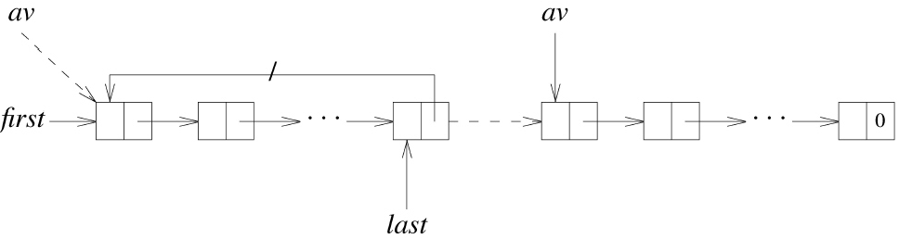
Available Space Lists (2)
원형 리스트의 삭제
template <class T> // 교재에서 keyT를 T로 바꾸시오
void CircularList<T>::~CircularList()
{//원형 리스트 삭제
if (last) {
ChainNode<T>* first = last→link;
last→link = av; // 마지막 노드가 av에 연결
av = first; // 리스트의 첫 노드가 av리스트의 첫 노드가 됨
last = 0;
}
}
Fig.4.17 Dashed arrows indicate changes involved in deleting a circular list

Slide 36
4.6 Linked Stacks and Queues
연결 스택
  톱에서 노드 삽입/삭제 용이
  top : 스택의 톱 노드를 가리키는 전용 데이타 멤버
  초기엔 top을 0으로 설정
data link
top
0

Slide 37
4.6 Linked Stacks and Queues (2)
연결 큐(Linked Queues)
  뒤에 노드 삽입 용이
  앞에서 삽입 삭제 용이
  front : 큐의 처음 노드를 가리키는 전용 데이타 멤버
  rear : 큐의 마지막 노드를 가리키는 전용 데이타 멤버
  초기엔 front와 rear를 0으로 설정
front
rear
data link
0

Slide 38
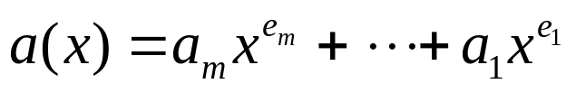
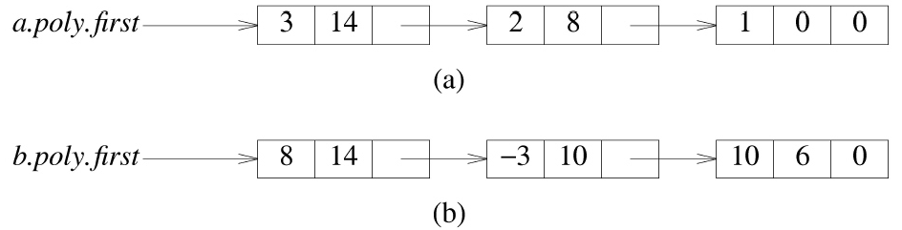
4.7 다항식
다항식(Polynomials)
  a_{i} : 0이 아닌 계수
  e_{i} : 음수가 아닌 정수 지수
  e_{m}>e_{m-1}> ... >e₂>e₁≥ 0
  리스트를 사용해서 클래스 Polynomial 구현
    Polynomial은 List에 IS-IMPLEMENTED-BY관계
      List가 Polynomial의 구현에 중추적 역할
3x¹⁴+ 2x⁸ +1
8x¹⁴ - 3x¹⁰ + 10x⁶

Slide 39
다항식 (2)
Polynomial 클래스의 정의
struct Term
{//Term의 모든 멤버는 묵시적으로 public
int coef; //계수
int exp; //지수
Term Set(int c, int e){coef=c; exp=e; return *this;};
};
class Polynomial {
public:
//정의된 공용 함수들
private:
Chain<Term> poly;
};
coef
exp
link
: Polynomial
data
link
: Chain
coef
exp
: Term

Slide 40
다항식의 덧셈
덧셈 알고리즘
  두 다항식 a, b
  만일 두 항의 지수가 같으면 계수를 더하고, 그 합이 0이 아니면 결과에 대한 새로운 항을 만든다.
  b의 현재 항의 지수보다 a의 현재 항의 지수가 작으면, b의 항과 똑같은 항을 만들어 Polynomial 객체에 첨가, b는 다음 항으로 이동
  반대의 경우는 a에 대해 수행
  새로운 노드의 첨가를 위해 InsertBack()을 사용

Slide 41
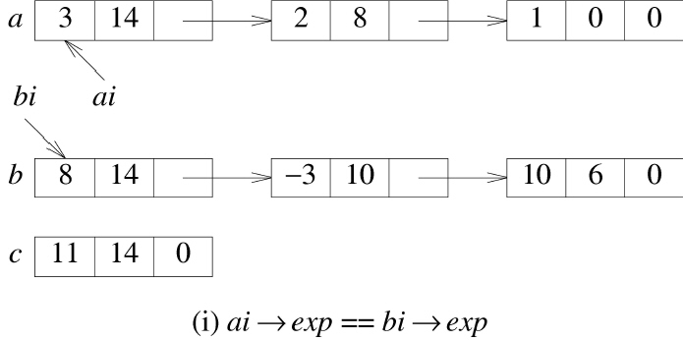
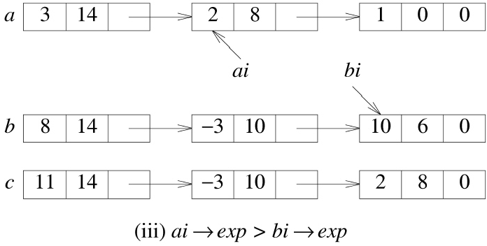
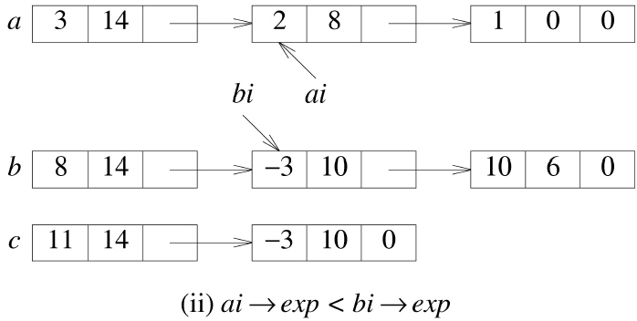
다항식의 덧셈 (2)
c=a+b의 처음 세 항을 생성

Slide 42
다항식의 덧셈 (3)
Polynomial Polynomial::operator+(const Polynomial& b) const
{// Polynomial *this(a) and b are added and the sum returned.
Term temp;
Chain<Term>::ChainIterator ai = poly.begin(), bi = b.poly.begin();
Polynomial c;
while (ai && bi) { // current nodes are not null
if (ai->exp == bi->exp) {
int sum = ai->coef + bi->coef; if (sum) c.poly.InsertBack(temp.Set(sum, ai->exp));
ai++; bi++; // advance to next term
}
else if (ai->exp < bi->exp)
{ c.poly.InsertBack(temp.Set(bi->coef, bi->exp)); bi++; /* next term of b */ }
else
{ c.poly.InsertBack(temp.Set(ai->coef, ai->exp)); ai++; /* next term of a */ }
}
while (ai) // copy rest of a
{ c.poly.InsertBack(temp.Set(ai->coef, ai->exp)); ai++; }
while (bi) // copy rest of b
{ c.poly.InsertBack(temp.Set(bi->coef, bi->exp)); bi++; }
return c;
}
<STL list사용시 프로그램 변경>
Chain<Term> → list<Term>
ChainIterator → iterator
InsertBack → push_back
while (ai) → while (ai != poly.end())
while (bi) → while (bi != b.poly.end())

Slide 43
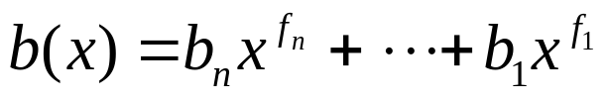
다항식의 덧셈 (4)
operator+의 분석
  ,
  계수 덧셈
    0 ≤ 계수 덧셈의 횟수 ≤ min{m,n}
  지수 비교
    Bounded by m+n
  체인 끝에 항의 삽입
    최대 m+n
O(m+n)

Slide 44
다항식의 원형 리스트 표현
원형 리스트 표현
  3x¹⁴+2x⁸+1
first
3
14
2
8
1
0
  0인 다항식을 특수 경우로 처리 해야 함
헤더노드 사용
head
-
-
(a) 제로 다항식
head
-
-
3
14
2
8
1
0
(b) 3x + 2x + 1
14
8

Slide 45
4.8 Equivalence Classes
관계 ≡ 의 특성
  (1) 반사적(reflexive) : For any x in S, x≡x
  (2) 대칭적(symmetric) : For any two x and y in S, if x≡y, then y≡x
  (3) 이행적(transitive) : For any three x, y, and z in S, if x≡y and y≡z, then x≡z
동치 관계(equivalence relation)
  A relation ≡ over a set S is an equivalence relation over S iff it is symmetric, reflexive, and transitive over S.
    (ex) x≡y : x는 y와 고교동창이다
동치부류(equivalence class)
  x≡y이면 x, y는 같은 동치부류
  ex)
  0≡4, 3≡1, 6≡10, 8≡9, 7≡4, 6≡8, 3≡5, 2≡11, 11≡0
  →{ 0, 2, 4, 7, 11}, {1, 3, 5}, {6, 8, 9, 10}

Slide 46
Equivalence Classes (2)
동치 결정 알고리즘
  1. 동치 쌍(equivalence pair) (i,j)를 모두 읽어 들여 저장
  2. 0에서부터 시작해서 (0,j) 형태의 모든 쌍을 찾는다. (j,k) 형태의 pair가 있으면 이행성에 의해 k도 0과 동일한 class에 속한다. 0의 모든 동차 class가 발견되어 출력되도록 이행성 관계 조사를 계속한다.
  0이 포함된 동치 부류의 모든 객체를 찾아 표시하고 출력
  3. 아직 출력되지 않은 객체(i)가 있으면, 새로운 동치 부류(equivalence class)이므로 0 이 아닌 그 객체에서 시작하도록 step 2를 수행.

Slide 47
Equivalence Classes (3)
2차원 Boolean 배열 pairs를 사용 한 동치 알고리즘
  m : 동치 쌍의 수; n : 객체 수=> bool pairs[n][n] = { false};선언
  i와 j가 입력쌍이면, pairs[i][j]= true
  m << n*n 인 경우 메모리 낭비
  배열의 초기화를 위해 Θ(n²)시간 필요
void Equivalence()
{
초기화;
while more pairs
{
다음 pair (i,j)를 읽음;
이 pair를 처리;
}
출력을 위해 초기화;
for (출력이 안된 각 객체에 대해)
이 객체를 포함하고 있는 동치 부류를 출력;
}

Slide 48
Equivalence Classes (4)
체인을 사용한 동치 알고리즘
  first[n] : n개의 리스트 헤더 노드 저장
    i번째 행에 대한 임의 접근을 위해 필요
  out[n] : 이미 출력된 객체 i에 대해 out[i] 가 true
void Equivalence()
{
read n; //객체의 수를 읽어들임
first[0:n-1]을 0,out[0:n-1]을 false로 초기화;
while more pairs //입력 쌍
{
다음 쌍 (i,j)를 판독;
j를 체인 first[i]에 삽입;
i를 체인 first[j]에 삽입;
}
for (i=0;i<n;i++)
if(!out[i]){
out[i] = true;
객체 i를 포함하고 있는 동치 부류 출력;
}
}

Slide 49
Equivalence Classes (5)
다음과 같은 pair들이 입력된 뒤의 리스트의 모양
  0≡4, 3≡1, 6≡10, 8≡9, 7≡4, 6≡8, 3≡5, 2≡11, 11≡0
[0] | [1] | [2] | [3] | [4] | [5] | [6] | [7] | [8] | [9] | [10] | [11]
false | false | false | false | false | false | false | false | false | false | false | false
out
[0] | [1] | [2] | [3] | [4] | [5] | [6] | [7] | [8] | [9] | [10] | [11]
first
data
link
11
3
0
11
0
5
7
3
0
8
4
0
6
8
0
6
0
0
data
link
4
0
1
0
0
0
10
0
9
0
2
0
Figure 4.23: Lists after pairs have been input

Slide 50
Equivalence Classes (6)
#include <iostream>
#include <fstream>
using namespace std;
class Enode {
friend void Equivalence();
public:
Enode(int d = 0, int l = 0) // 책 수정 요망
{ data = d; link = l; } // 0를 l로
private:
int data;
Enode *link;
};
void Equivalence()
{
ifstream inFile(“equiv.in”, ios::in);
if (!inFile) throw “Cannot open input file”;
// STL stack사용하는 버전에서 다음 줄 추가
#include <stack>

Slide 51
Equivalence Classes (7)
// void Equivalence()의 연속
int i, j, n;
inFile >> n; // read in number of objects
// initialize first and out
Enode **first = new Enode*[n]; // 포인터 Enode * 들의 배열 만듬
bool *out = new bool[n];
// use STL function fill to initialize
fill(first, first + n, (Enode *) 0); // 책 수정 요망
fill(out, out + n, false); // 아직 출력된 노드 없음
// Phase 1: input equivalence pairs
inFile >> i >> j;
while (inFile.good() ) { // check end of file
first[i] = new Enode(j, first[i]); // i째 리스트의 앞에 j가진 노드 추가
first[j] = new Enode(i, first[j]); // j째 리스트의 앞에 i가진 노드 추가
inFile >> i >> j;
}
// 이제 Fig. 4.23과 같이 n개의 리스트가 구성됨
12
0 4
3 1
6 10
8 9
7 4
6 8
3 5
2 11
11 0
equiv.in 내용

Slide 52
Equivalence Classes (8)
// void Equivalence()의 연속
// Phase 2: output equivalence classes
for (i = 0; i < n; i++)
if (!out[i]) { // needs to be output
cout << endl << “A new class: ” << i; out[i] = true;
Enode *x = first[i]; // i번째 연결리스트를 쫒아가 보려 한다
Enode *top = 0; // 출력을 위한 stack 초기화
while (1) { // find rest of class
while (x) { // process the list (x는 연결리스트 중 1개)
j = x->data;
if (!out[j]) {
cout << “,” << j; out[j] = true;
Enode *y = x->link; // 연결리스트의 맨 앞의 것을 꺼내
x->link = top; top = x; // 출력용 stack에 push하는 장면
x = y; }
else x = x->link;
} // end of while (x)
if ( !top ) break; //출력용 스택이 비면 while(1)구문에서 break;
x = first[ top ->data ]; // 출력용 스택에서 번호를 꺼내
top = top->link; // 그 번호의 연결리스트를 x에 저장
} // end of while(1)
} // end of if (!out[i])
cout << endl; // 교재에 한 줄 추가 요망
//STL stack을 사용하는 버전:
//좌측의 붉은 색을 바꾸시오!
…..
stack<int> pstack;
…
pstack.push(x->data);
…
if ( pstack.empty() ) break;
x = first[ pstack.top() ];
pstack.pop();
…

Slide 53
Equivalence Classes (9)
// Equivalence마무리부분 : 동적 메모리 반환 부분
for (i=0; i<n; i++)
while (first[i]) {
Enode *delnode = first[i];
first[i]=delnode->link;
delete delnode; // Enode 한 개 메모리 반납
}
delete [] first; delete [] out;
}
출력
A new class is: 0, 11, 4, 7, 2
A new class is: 1, 3, 5
A new class is: 6, 8, 10, 9
out[i]가 true라는 말의 의미
- i가이미 출력되었다(즉 소속 class가 결정되었다)
- 각 class의 첫 원소가 아닌 경우는 출력용 스택에 들어갔었다는 의미이기도 함

Slide 54
Equivalence Classes (10)
<교재의 equivalence의 문제점>
출력용 스택을 기존 노드를 이용해 만들면서 기존의 <Fig.4.23>의 구조를
임의로 무너뜨리므로, 마무리직전 모습이 <Fig.4.23>과 뜻하지 않게 다르다.
또한 임시 제작한 스택의 노드들도 포인터를 잃고 방치되어, 메모리 반환 안됨
[참고] 본 예에서는 총 18개의 ENode 중 일부가 마무리부분에서 제거되지 않음
<해결책> :
명시적으로 출력용 스택인 stack<int> pstack을 사용하여 코딩을 바꾼다.
이에 따라 <Fig.4.23>의 구조는 그대로 유지되며, 마무리부분에서 깨끗이 제거된다.
[참고] 본 예에서는 총 18개의 Enode가 모두 마무리 부분에서 제거됨
KCL <number>

Slide 55
Equivalence Classes (11)
출력용 스택에 Push/Pop되는 순서
(각 class의 첫 원소 이외의 원소는 스택에 들어갔다 나옴)
Push 11 4 7 2 3 5 8 10 9
Pop 4 7 11 2 3 5 10 8 9
최종 출력
A new class is: 0, 11, 4, 7, 2
A new class is: 1, 3, 5
A new class is: 6, 8, 10, 9
[0] | [1] | [2] | [3] | [4] | [5] | [6] | [7] | [8] | [9] | [10] | [11]
true | false | false | false | true | false | false | false | false | false | false | true
out
[0] | [1] | [2] | [3] | [4] | [5] | [6] | [7] | [8] | [9] | [10] | [11]
first
data
link
11
0
3
0
11
0
5
7
3
0
8
4
0
6
8
0
6
0
0
data
link
4
1
0
0
0
10
0
9
0
2
0
top
교재방식으로 츨력용 스택에 11과 4가 push된 직 후의 모습

Slide 56
Equivalence Classes (12)
출력용 스택에 Push/Pop되는 순서
Push 11 4 7 2 3 5 8 10 9
Pop 4 7 11 2 3 5 10 8 9
최종 출력
A new class is: 0, 11, 4, 7, 2
A new class is: 1, 3, 5
A new class is: 6, 8, 10, 9
[0] | [1] | [2] | [3] | [4] | [5] | [6] | [7] | [8] | [9] | [10] | [11]
true | true | true | true | true | true | true | true | true | true | true | true
out
[0] | [1] | [2] | [3] | [4] | [5] | [6] | [7] | [8] | [9] | [10] | [11]
first
data
link
11
0
3
0
11
0
5
0
7
3
0
8
0
4
0
6
8
0
6
0
0
data
link
4
1
0
0
0
10
9
0
2
0
top
0
교재방식으로 츨력용 스택이 모두 처리된 후의 어정쩡한 모습
:이에 따라 마무리 부분에서 일부 제거되지 않는 노드가 있음

Slide 57
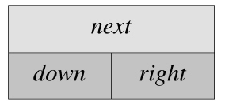
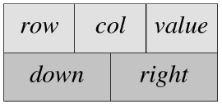
4.9 Sparse Matrices(희소 행렬)
희소 행렬에 대한 연결 표현 방법
  헤더 노드가 있는 원형 리스트를 사용
  0이 아닌 각 항은 행 원형 리스트에 속하고 동시에 열 원형 리스트에 소속됨
  헤더 노드
    down : 열 리스트 연결에 사용
    right : 행 리스트 연결에 사용
    next : 헤드 노드들을 서로 연결
    [참고] i째헤더는 i째열과 i째행의 헤더 역할을 모두 수행
  원소 노드/ matrix 헤더 노드
    down: 같은 열에 있는 0이 아닌 다음 항 연결
      (matrix 헤더노드의 경우 사용안함)
    right: 같은 행에 있는 0이 아닌 다음 항 연결
    (matrix 헤더노드 경우 첫 헤더 가리킴)
    row, col, value: 해당 원소의 행번호, 열번호및 저장값
    (matrix 헤더노드 경우 matrix의 행수, 열수, 0아닌 원소수)

Slide 58
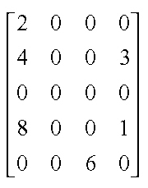
Sparse Matrices (2)
5*4 희소 행렬 a
필요한 노드 수
  r개의 0이 아닌 항을 가진 n*m 희소 행렬이라면
  max{n,m}+ r + 1 개

Slide 59
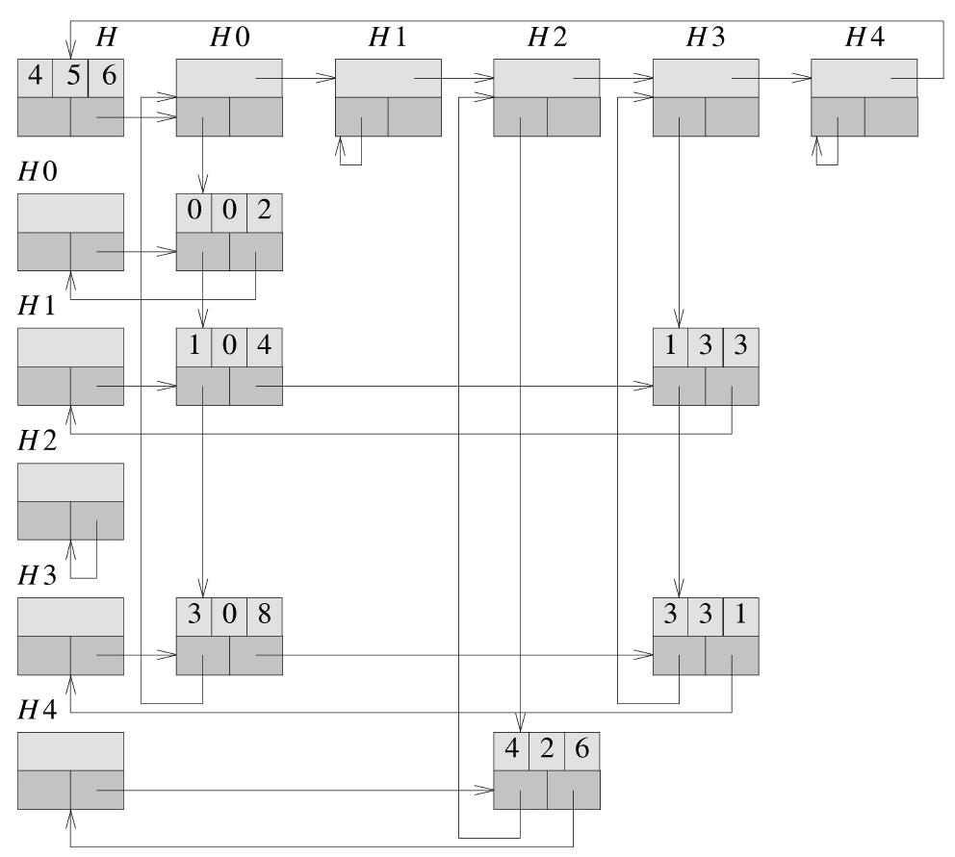
희소 행렬 a의 연결 표현
(노드의 head 필드는
표시되지 않았음)

Slide 60
희소 행렬 클래스 정의
struct Triple {int row, col, value;};
struct MatrixNode { // 간단하게 하려고 struct로 바꾸었음
MatrixNode *down, *right;
bool head; // 헤드 노드는 true; 일반 항 및 matrix의 헤더노드는 false
union { //anonymous union
MatrixNode *next; // 헤드 노드의 경우
Triple triple; // 일반 항 밑 matrix의 헤더 노드
};
MatrixNode *next(bool, Triple *); // constructor
};
MatrixNode *av = 0; // available list를 갖는 경우를 위해

Slide 61
희소 행렬 클래스 정의(2)
MatrixNode::MatrixNode(bool b, Triple *t) // constructor
{
head = b;
if (b) {right = down = this; } // row/column header node;
else triple = *t; // element node or header node for list of header nodes
};
class Matrix {
friend istream& operator>>(istream&, Matrix&);
public:
~Matrix(); // destructor
private:
MatrixNode *headnode;
};

Slide 62
희소 행렬 입력
첫번째 입력 라인
  행렬에 있는 행의 수, 열의 수, 0이 아닌 항의 수
다음 입력 라인
  (i,j,a_{ij})형식의 3원소 쌍
  행렬의 0이 아닌 항들의 row, col, value 데이타 멤버로 구성
  행으로 정렬되고 행 내에서는 열로 정렬
입력 file의 예
5 4 6
0 0 2
1 0 4
1 3 3
3 0 8
3 3 1
4 2 6

Slide 63
희소 행렬 입력(2)
istream& operator>>(istream& is, Matrix& matrix)
{ // 행렬을 읽어들여 연결리스트로 표현하자
Triple s;
is >> s.row >> s.col >> s.value; // matrix dimensions
int p = max(s.row, s.col);
// set up header node for list of header nodes.
matrix.headnode = new MatrixNode(false, &s);
if (p==0) { matrix.headnode->right = matrix.headnode; return is; }
// at least one row or column
MatrixNode **head = new MatrixNode *[p];
for (int i = 0; i < p; i++)
head[i] = new MatrixNode(true, 0);
int currentRow = 0;
MatrixNode *last = head[0]; // last node in current row 교재에서 앞의 int제거요망
// 다음 페이지에 계속됨
operator>> 의 분석: 계산 시간은 O(max{n,m} + r) = O(n+m+r)

Slide 64
희소 행렬 입력(3)
// operator>>계속
for (i = 0; i < s.value; i ++) { // input triples
Triple t;
is >> t.row >> t.col >> t.value;
if (t.row > CurrentRow) { // close current row
last->right = head[currentRow];
currentRow = t.row;
last = head[currentRow];
} // end of if
last = last->right = new MatrixNode(false, &t); // link new node into row list
// head[t.col]->next = head[t.col]->next->down = last; // 교재의 이줄 제거 요망
MatrixNode *cp = head[t.col]; // 교재에서 붉은색 줄 제거하고
while (cp->down != head[t.col]) // 푸른 색 부분 추가 요망!!!
cp = cp->down; // column의 최종노드 찾자
cp->down = last;
last->down = head[t.col];
} // end of for

Slide 65
희소 행렬 입력(4)
// operator<< 계속
last->right = head[currentRow]; // close last row
//for (i = 0; i < s.col; i ++) head[i]->next->down = head[i]; // 교재의 이줄 제거 요망
// link the header nodes together
for (i = 0; i < p-1; i ++) head[i]->next = head[i+1];
head[p-1]->next = matrix.headnode;
matrix.headnode.right = head[0];
delete [] head;
return is;
}

Slide 66
희소 행렬 삭제
가용 공간 리스트를 이용한 파괴자
Matrix::~Matrix()
{ //모든 노드들을 av 리스트로 반환. 이 리스트는 right 필드로 연결된 체인
// av는 av리스트의 첫 번째 노드를 가리키는 정적 변수
if (!headnode) return ; //삭제할 노드 없음
MatrixNode *x = headnode→right;
headnode→right = av; av = headnode; //return headnode
while (x != headnode) { //행별로 삭제
MatrixNode *y = x→right;
x→right = av;
av = y;
x = x→next; //다음 행
}
headnode =0;
}
~Matrix()의 분석: 계산 시간은 O(n+m)

Slide 67
4.10 이중 연결 리스트 (doubly linked lists)
이중 연결 리스트(doubly linked list)=양방향 연결 리스트
  각 노드는 전방과 후방을 가리키는 두개의 링크를 가짐
first
-
헤더 노드를 가진 empty 이중 연결 원형 리스트
헤더노드
Left
data
Right
-
헤더 노드가 있는 이중 연결 원형 리스트

Slide 68
이중 연결 리스트 (2)
이중 연결 리스트의 클래스 정의
class DblList;
class DblListNode {
friend class DblList;
private:
int data;
DblListNode *left, *right;
};
class DblList {
public:
// 리스트 조작 연산
private:
DblListNode *first; // 헤더 노드를 가리킴
};

Slide 69
이중 연결 리스트 (3)
이중 연결 원형 리스트로부터 삭제
void DblList::Delete(DblListNode *x)
{
if ( x == first )
throw "Deletion of header node not permitted“;
else {
x→left→right = x→right;
x→right→left = x→left;
delete x;
}
}
first
 | -
x
x
x
노드1개만 있는 경우의 삭제
(delete x 직전 모습)
x
x
x
x가 가리키는 노드 의 삭제
(delete x 직전 모습)

Slide 70
이중 연결 리스트 (4)
이중 연결 원형 리스트에 삽입
(x가 가리키는 노드 오른편에 p가 가리키는 노드 삽입)
void DblList::Insert(DblListNode *p, DblListNode *x)
{ // x가 가리키는 노드 의 오른편에 p가 가리키는 노드 삽입
p→left = x; p→right = x→right;
x→right→left = p; x→right = p;
}
p
x
x
x

Slide 71
4.11 범용 리스트
범용 리스트(generalized list)
  n≥ 0 개 원소의 유한 수열, 즉, a₀ ,…, a_{n-1}
  a_{i}는 원자이거나 리스트
  원자가 아닌 원소 a_{i} (0≤i≤n-1)는 A의 서브리스트
표현
  리스트 A =(a₀ ,…, a_{n-1} )
  A는 리스트 의 이름
  n은 리스트의 길이
  모든 리스트의 이름은 대문자로 표기
  소문자는 원자를 표현
  n≥1일 때, a₀ 는 A의 헤드
  (a₁ ,…, a_{n-1} ) 는A의 테일

Slide 72
범용 리스트 (2)
범용 리스트의 예
  A = () : 널 또는 empty 리스트 ; 길이는 0
  B = (a,(b,c)) : 길이는 2 ‘
  원소는 원자 a와 선형 리스트 (b,c)
  C = (B,B,()) : 길이는 3 ‘
  원소는 두 B와 널 리스트
  D = (a,D) : 길이가 2인 순환 리스트
  D는 무한 리스트 (a,(a,(a,…)

Slide 73
범용 리스트 (3)
범용 리스트를 이용한 다변수 다항식 표현
  P(x,y,z)=x¹⁰y³z² + 2x⁸y³z² + x⁴y⁴z + 6x³y⁴z + 2yz
  = ((x¹⁰ + 2x⁸)y³ + 3x⁸y² )z² + ((x⁴ +6x³)y⁴ + 2y)z
  =Cz²+Dz
  C(x,y) = Ey³ +Fy²
class PolyNode:polynomial 표현 용
enum Triple { var, ptr, no };
class PolyNode
{
PolyNode *next; //연결 필드
int exp;
Triple trio;
union {
char vble;
PolyNode *down; //연결 필드
int coef;
};
};

Slide 74
범용 리스트 (4)
PolyNode의 종류
  trio == var
    리스트의 헤더 노드
  trio == ptr
    계수는 그 자체가 리스트이고, down 필드가 지시
  trio == no
    계수는 정수이고, coef 필드에 그 값이 저장
(3x²y)의 표현
trio | vble | exp | next
var | y | -
trio | down | exp | next
ptr |  | 1 | 0
first
trio | vble | exp | next
var | x | -
trio | coef | exp | next
no | 3 | 2 | 0

Slide 75
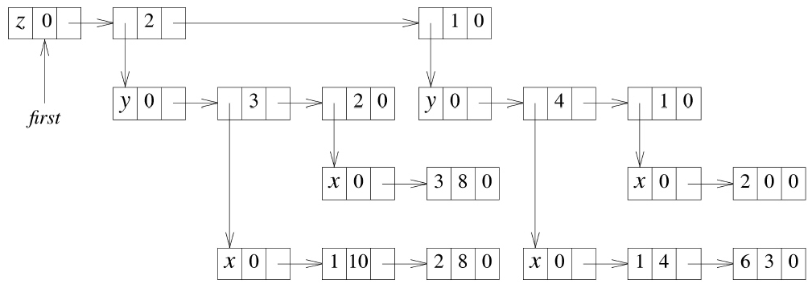
범용 리스트 (5)
((x¹⁰+2x⁸)y³+3x⁸y²)z²+((x⁴+6x³)y⁴+2y)z의 PolyNode표현
(단 trio멤버는 그림에서는 편의상 생략하였음)

Slide 76
범용 리스트 (6)
Every generalized list 의 노드 표현 : class GenListNode
tag=false/true
data/down
next
자료 구조 정의
template <class T> class GenList; //전방 선언
template <class T>
class GenListNode{
friend class GenList<T>;
private:
GenListNode<T> *next;
bool tag; // true for list, false for atom
union {
T data;
GenListNode<T> *down;
};
};
template <class T>
class GenList{
public:
//리스트 조작 연산
private:
GenListNode<T> *first;
};

Slide 77
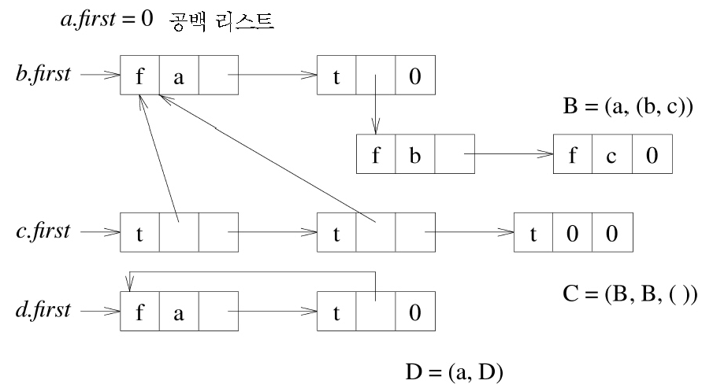
범용 리스트 (7)
data/down 필드
  head(A)가 원자
    원자를 유지
  head(A)가 리스트
    head(A)의 리스트 표현을 지시하는 포인터를 유지

Slide 78
리스트를 위한 순환 알고리즘
순환적으로 정의된 객체 → 순환 알고리즘이 유용
순환 알고리즘의 구성
  순환 함수 자체(workhorse)
  순환 함수를 호출하는 함수(driver)
  구현 : driver는 공용(public), workhorse는 전용(private) 멤버 함수로 정의
리스트의 복사
//드라이버
void GenList<T>::Copy(const GenList<T>& l) const
{// l을 복사한다.
first = Copy(l. first);
}
//작업 함수
GenListNode<T>* GenList<T>::Copy(GenListNode<T>* p)
{//비공용 서브리스트 p를 가진 비순환 리스트 복사
GenListNode<T> *q = 0;
if (p) {
q = new GenListNode<T>;
q→tag = p→tag;
if (p→tag) q→down = Copy(p→down);
else q→data = p→data;
q→next = Copy(p→next);
}
return q;
}

Slide 79
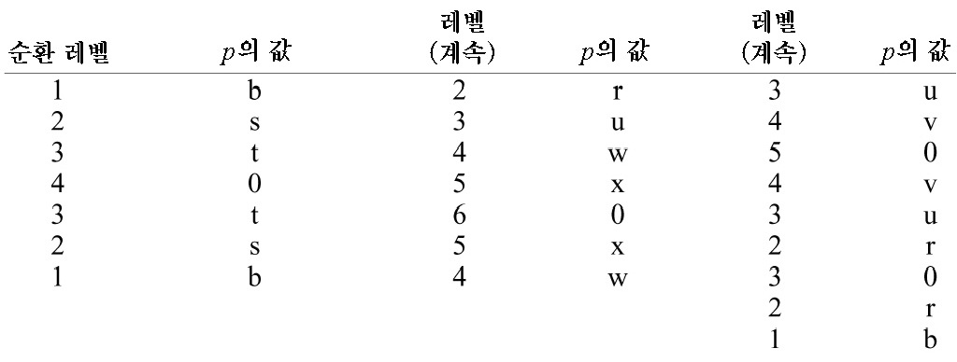
리스트를 위한 순환 알고리즘 (2)
복사 알고리즘의 연산 시간
  리스트 A=((a,b),((c,d),e))
first
r
b
t
t
0
t
u
v
s
f
a
f
b
0
t
f
e
0
w
x
f
c
f
d
0
  tag = false인 노드는 2번 방문,
  tag = true인 노드는 3번 방문
  → 총 m개의 노드를 가진 리스트 : 3m번 이하 방문
  O(m)

Slide 80
리스트를 위한 순환 알고리즘 (3)
리스트 깊이
0 s가 원자인 경우
depth(s)=
1+ max(depth(x₁),…,depth(x_{n}) s가 리스트 (x₁,…,x_{n})이고, n≥1
// 드라이버
template <class T>
int GenList<T>::Depth()
{// 비순환 리스트의 깊이를 계산
return Depth(first);
}
// 작업함수
template <class T>
int GenList<T>::Depth(GenListNode<T> *s)
{
if (!s) return 0; //empty 리스트
GenListNode<T> *current = s;
int m = 0;
while (current) {
if (current→tag) m = max(m, Depth(current→down));
current = current→next;
}
return m+1;
}

Slide 81
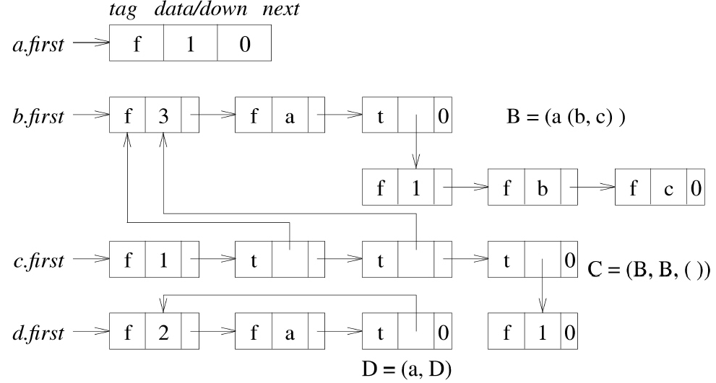
Reference Counts, Shared and Recursive Lists
리스트의 정의 확장
  리스트의 정의 내에 나타나는 서브리스트는 그 리스트 바로 앞에 이름을 붙인다.
리스트의 공유는 노드의 삽입과 삭제에 문제를 야기
헤드 노드를 사용하여 해결
  data/down: 참조계수(Reference Count, 리스트를 참조하는 포인터수)

Slide 82
Reference Counts, Shared and Recursive Lists (2)
t.~GenList<T>()
  t.first의 참조계수를 하나 감소
  참조계수가 0이 될 때만 t의 노드들 삭제
GenListNode<T>의 정의
template <class T>
class GenListNode<T>
{
friend class GenList<T>;
private:
GenListNode<T> *next;
int tag; // data는 0, down은 1, ref는 2
union {
T data;
GenListNode<T> *down;
int ref;
};
};

Slide 83
Reference Counts, Shared and Recursive Lists (3)
b.~GenList<T>() 호출 : b의 참조 계수를 2로 감소
그 다음에 c.~GenList<T>() 호출
  c의 참조 계수가 0이 됨
  그 다음 노드가 처리되고 b.first →ref가 1로 감소
  다시 b.first→ref는 0이 되고 리스트 B(a,(b,c))의 노드들이 가용 공간 리스트로 반환
  c의 톱 레벨 노드들이 가용 공간 리스트에 연결
순환 리스트의 참조 계수: 0이 될 수 없음
d.~GenList<T>() : d.first →ref를 1로 감소. 반환은 되지 않으나 접근 불가능

Slide 84
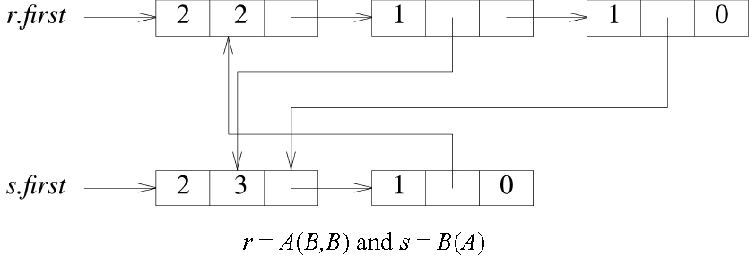
Reference Counts, Shared and Recursive Lists (4)
r.~GenList(), s.~GenList() 다음에 r.first→ref는 1,
s.first →ref는 2. 접근 불능, 반환 불능 → 쓰레기(garbage)
  순환 리스트를 언제 물리적으로 삭제해야 할 지 결정할 수 있는 간단한 방법이 없음=>사용 안되는 노드가 많아도 메모리 부족발생 가능

